Slide 1
Интегрированный урок по теме «Полтавская битва»
Предмет : литература, история
Учитель истории Лебедева Т.П.
Учитель литературы Бовсуновская Н.Н.
МБОУ «Сийская СОШ № 116»

Slide 2
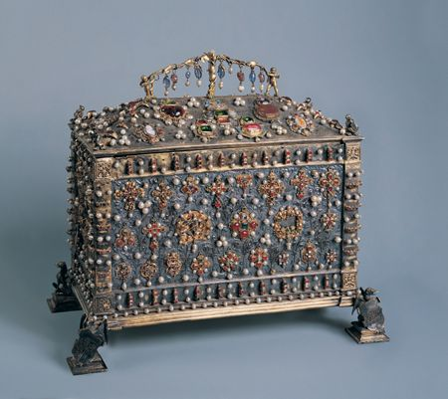
…Россия молодая, В бореньях силы напрягая, Мужала с гением Петра.
Исторический ларец
А. С. Пушкин
Северная война

Slide 3
Когда в 1812 году Наполеон вторгся в Россию, к нему для переговоров о мире, был направлен генерал Балашов. С едкой насмешкой французский император спросил у Балашова, не может ли он указать самый подходящий путь на Москву. Балашов, как свидетельствует предание, ответил: «Есть много дорог на Москву, одна из них ведёт через ……………».
Исторический ларец

Slide 4
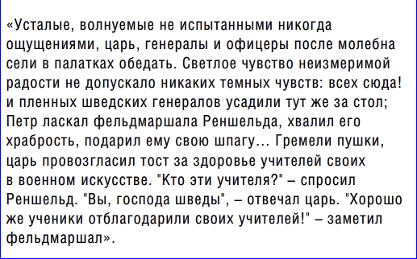
г.Нарва
д. Лесная
г. Полтава

Slide 5
Историческая справка
 | Россия | Швеция
Название | Полтавская битва
Война | Северная война
Дата | 27 июня 1709 г.
Главнокомандующий | Пётр I | Карл XII
Численность | 42 тыс. чел | 30-35 тыс. чел.
Количество орудий | 72 | 4 (+28)
Потери | 1354 убито, 3290 ранено | 9000 убито, 3000 пленено

Slide 6
«Нарвская конфузия»

Slide 7
Александр
Сергеевич
Пушкин

Slide 15
Литературные приёмы Пушкина.
Антитеза
Сравнение
Оксюморон
Эпитет
Метафора

Slide 16
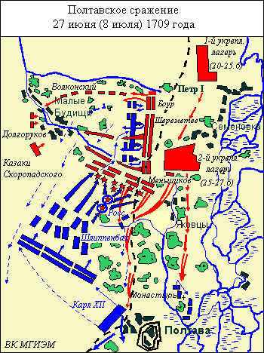
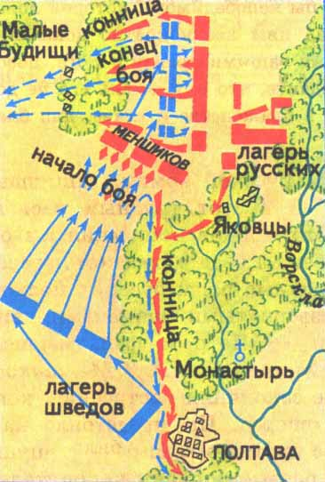
I этап Полтавской битвы
Северная война 1700-1721 гг.
27 июня 1709 г.
Карл XII (30-35 тыс. чел. + 4 орудия (28 остались в обозе из-за отсутствия боеприпасов))
Пётр I (42 тыс. чел. + 72 орудия)
Атака шведов в 3 часа ночи
Шведами захвачено 2 редута
Батальоны генерала Росса (1,5 тыс. чел) разгромлены
Разведывательный отряд Шлиппенбаха попал в плен
Сквозь редуты пробились чуть более 4 тыс. пехотинцев и 52 эскадрона конницы

Slide 17
II этап Полтавской битвы
Атака шведов (22 тыс. чел.) началась в 9 часов утра
Сближение сторон - 9 мин.
Русская артиллерия произвела 1471 выстрел
Рукопашная схватка длилась около 30 мин.
Бегство шведов
Бегство Карла XII
Битва завершилась к 11 утра страшным разгромом шведов: 9234 чел. убитыми и 2874 пленными
Потери русских: 1345 чел. убитыми и 3290 раненными

Slide 21
В этом, очевидно, одно из проявлений величия Пушкина – в его умении взглянуть на происходящее с разных сторон, увидеть величие момента, и одновременно глубину человеческих страданий.

Slide 22
Петер Энглунд «Полтава. Рассказ о гибели одной армии».
Все перешли во второй просторный шатер, сшитый из дорогих тканей китайской и персидской работы…. Обагренная кровью земля была прикрыта коврами. Галантно целовались руки, государь сам разливал водку… Поле брани представляло собой ужасающее зрелище. Около 9000 убитых и умирающих, масса раненых, а также неисчислимое множество загубленных лошадей лежали, раскиданные в поле, в кустарнике, под деревьями, в оврагах, короче говоря, повсюду. Укрепления превратились в могильные курганы, балки – в погребальные ямы.

Slide 23
Петер Энглунд «Полтава. Рассказ о гибели одной армии».
Земля вдали шевелилась, словно живая, - это корчились в судорогах и боли бесчисленные раненые, изодранным ковром покрывавшие землю. В воздухе стоял неприятно пульсирующий, жалобный стон, затихающий и вновь усиливающийся, но в любом случае неумолчный - это стенали и плакали десятки тысяч изувеченных и умирающих. Посреди поля, где разыгралась апокалиптическая генеральная баталия, мертвые тела были навалены друг на друга беспорядочными кучами».

Slide 24
Значение битвы.
В истории России 18 века ни одна военная победа не приносила столь богатые плоды, как Полтавская».
Е. А. Анисимов
Карл был военачальник, Пётр—государственный деятель. Карл выигрывает сражения, Пётр- войны».
В.В.Мавродин

Slide 25
1. …Его глаза. Сияют,
Лик его ужасен. Движенья быстры.
Он прекрасен.
Он весь как божия гроза. Идет…
2. …И злобясь видит… могучий
Уже не расстроенные тучи
Несчастных нарвских беглецов,
А нить полков блестящих, стройных…
3. ...Он в думу тихо погрузился,
Смущенный взор изобразил
Необычайное волнение.
4 . Лишь ты воздвиг. Герой Полтавы,
Огромный памятник себе…
5. … И горд, и ясен
И славы полон взор его…
6. ...Он слеп, упрям, нетерпелив, и легкомыслен, и кичлив,
Бог весть какому счастью верит; он силы новые врага Успехом прошлым только мерит- сломить ему его рога.

